Slide 1
Html study
DAY-02 글자의 스타일, 목록, 컨텐츠 그룹핑

Slide 2
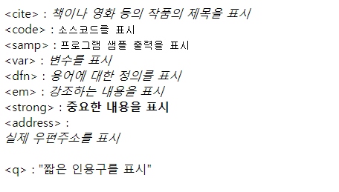
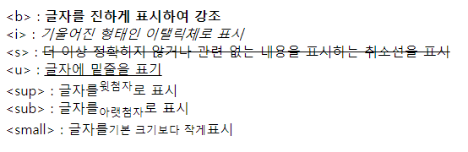
/// 글자의 스타일 - 물리적/논리적 스타일
- 글자의 스타일에는 물리적 스타일과 논리적 스타일이 있다. - 물리적 스타일은 웹 브라우저에서 글자의 출력 모양을 지정하는 태그이다. - 논리적 스타일은 출력 형태보다 태그 자체에 의미가 부여되어 있는 태그이다.
물리적 스타일 관련 태그
논리적 스타일 관련 태그

Slide 3
/// 글자의 스타일 - 물리적 스타일
<!--01.TextStyle.html-->
<!DOCTYPE html>
<html>
<head>
<meta charset="utf-8">
<title>Day02</title>
</head>
<body>
&lt;b&gt; : <b>글자를 진하게 표시하여 강조</b><br/>
&lt;i&gt; : <i>기울어진 형태인 이탤릭체로 표시</i><br/>
&lt;s&gt; : <s>더 이상 정확하지 않거나 관련 없는 내용을 표시하는 취소선을 표시</s><br/>
&lt;u&gt; : <u>글자에 밑줄을 표기</u><br/>
&lt;sup&gt; : 글자를<sup>윗첨자</sup>로 표시<br/>
&lt;sub&gt; : 글자를<sub>아랫첨자</sub>로 표시<br/>
&lt;small&gt; : 글자를<small>기본 크기보다 작게</small>표시<br/>
</body>
</html>
물리적 스타일 관련 태그

Slide 4
/// 글자의 스타일 - 논리적 스타일
<!--02.logical_TextStyle.html-->
<!DOCTYPE html>
<html>
<head>
<meta charset="utf-8">
<title>Day02</title>
</head>
<body>
&lt;cite&gt; : <cite>책이나 영화 등의 작품의 제목을 표시</cite><br/>
&lt;code&gt; : <code>소스코드를 표시</code><br/>
&lt;samp&gt; : <samp>프로그램 샘플 출력을 표시</samp><br/>
&lt;var&gt; : <var>변수를 표시</var><br/>
&lt;dfn&gt; : <dfn>용어에 대한 정의를 표시</dfn><br/>
&lt;em&gt; : <em>강조하는 내용을 표시</em><br/>
&lt;strong&gt; : <strong>중요한 내용을 표시</strong><br/>
&lt;address&gt; : <address>실제 우편주소를 표시</address><br/>
&lt;q&gt; : <q>짧은 인용구를 표시</q>
</body>
</html>
논리적 스타일 관련 태그

Slide 5
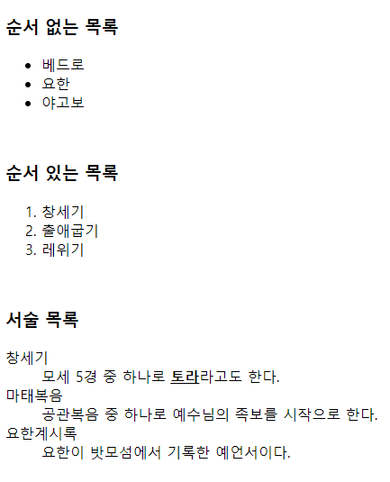
/// 목록
- HTML에서 3가지 목록 형식이 있다. - 순서 있는 목록, 순서 없는 목록, 서술 목록
<!--03.list.html-->
<h3>순서 없는 목록</h3>
<ul>
<li> 베드로 </li>
<li> 요한 </li>
<li> 야고보 </li>
</ul>
<br/>
<h3>순서 있는 목록</h3>
<ol>
<li> 창세기 </li>
<li> 출애굽기 </li>
<li> 레위기 </li>
</ol>
<br/>
<h3>서술 목록</h3>
<dl>
<dt>창세기</dt>
<dd>모세 5경 중 하나로 <b><u>토라</u></b>라고도 한다.</dd>
<dt>마태복음</dt>
<dd>공관복음 중 하나로 예수님의 족보를 시작으로 예수님의 복음이 담겼다.</dd>
<dt>요한계시록</dt>
<dd>요한이 밧모섬에서 기록했으며 종말에 관련된 예언이 담겨져있다.</dd>
</dl>

Slide 6
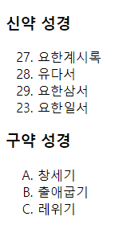
/// 목록 – 순서 있는 목록
- 순서 있는 목록에서 사용되는 속성 - <ol type=“속성 값”> 속성 값=1, A, a, I, i - <ol start=“숫자”> - <ol reversed> - <li value=“숫자”>
<!--04.list_ol.html-->
<!DOCTYPE html>
<html>
<head>
<meta charset="utf-8">
<title>Day02</title>
</head>
<body>
<h3>신약 성경</h3>
<ol reversed, start="27">
<li> 요한계시록 </li>
<li> 유다서 </li>
<li> 요한삼서 </li>
<li value="23"> 요한일서 </li>
</ol>
<h3>구약 성경</h3>
<ol type="A"> <!-- type=["1", "A", "a", "i", "I"]-->
<li>창세기</li>
<li>출애굽기</li>
<li>레위기</li>
</ol>
</body>
</html>

Slide 7
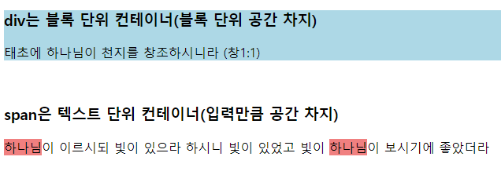
/// 컨텐츠 그룹핑 -<div>와 <span>
<div>는 블록 수준의 요소로 HTML 요소를 묶어 하나의 논리적인 블록 단위 영역을 구성하는 컨테이너이다 <span>은 인라인 요소로 텍스트를 위한 컨테이너이다.
인라인(inline) 요소 | 블록(block) 요소
텍스트 요소로서 기존 내용에 이어서 작성됨 | 문서 구조로서 새로운 행에 작성됨
입력하는 내용만큼 공간을 차지 | 한 줄을 전부 차지
<span>, <img>, <strong> | <div>, <p>, <h1>
Notes:
.

Slide 8
/// 컨텐츠 그룹핑 -<div>와 <span>
<div>는 블록 수준의 요소로 HTML 요소를 묶어 하나의 논리적인 블록 단위 영역을 구성하는 컨테이너이다 <span>은 인라인 요소로 텍스트를 위한 컨테이너이다.
<!--05.div_span.html-->
<!DOCTYPE html>
<html>
<head>
<meta charset="utf-8">
<title>Day02</title>
</head>
<body>
<div style="background-color:lightblue">
<h3>div는 블록 단위 컨테이너(블록 단위 공간 차지) </h3> <!--줄바꿈이 없어도 자동 줄바꿈-->
<p>태초에 하나님이 천지를 창조하시니라 (창1:1)</p>
</div>
<br/>
<h3>span은 텍스트 단위 컨테이너(입력만큼 공간 차지)</h3>
<p><span style="background-color: lightcoral;">하나님</span>이 이르시되 빛이 있으라 하시니 빛이 있었고 빛이 <span style="background-color: lightcoral;">하나님</span>이 보시기에 좋았더라 </p>
</body>
</html>
Notes:
.

Slide 9
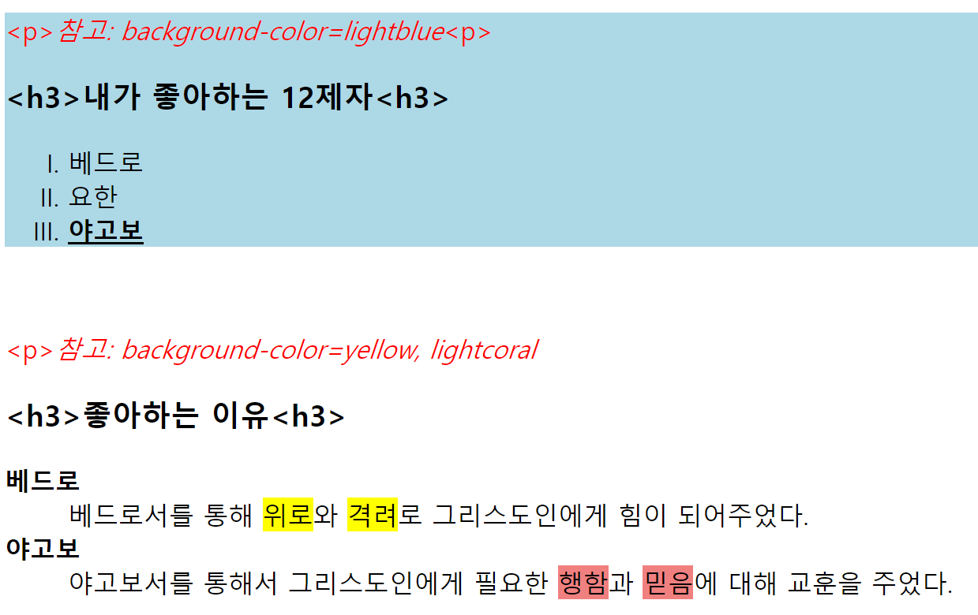
/// TEST
Notes:
.

Slide 10
/// TEST - 정답
<!--05.test.html-->
<!DOCTYPE html>
<html>
<head>
<meta charset="utf-8">
<title>Day02</title>
</head>
<body>
<div style="background-color: lightblue;">
<p style="color:red;">&lt;p&gt;<i>참고: background-color=lightblue</i>&lt;p&gt;</p>
<h3>&lt;h3&gt;내가 좋아하는 12제자&lt;h3&gt;</h3>
<ol type="I">
<li>베드로</li>
<li>요한</li>
<li><b><u>야고보</u></b></li>
</ol>
</div>
<br/>
<p style="color: red;">&lt;p&gt;<i>참고: background-color=yellow, lightcoral</i></p>
<h3>&lt;h3&gt;좋아하는 이유&lt;h3&gt;</h3>
<dl>
<dt><b>베드로</b></dt>
<dd>베드로서를 통해 <span style="background-color: yellow;">위로</span>와 <span style="background-color: yellow;">격려</span>로 그리스도인에게 힘이 되어주었다.</dd>
<dt><b>야고보</b></dt>
<dd>야고보서를 통해서 그리스도인에게 필요한 <span style="background-color: lightcoral;">행함</span>과 <span style="background-color: lightcoral;">믿음</span>에 대해 교훈을 주었다.</dd>
</body>
</html>
Notes:
.

